Slide 1
Lokomotiva řady 704 (020)
PLEŠEK Josef

Slide 2
Technické údaje:
Hmotnost 28 t Délka 7,54 m
Rychlost 65 km/h
Motor LIAZ 6 Z 135 T
Výkon 250 kW
Otáčky volnoběh 600 ot/min
Otáčky jmenovité 1800 ot/min
Přenos elektrický
Uspořádání pojezdu Bo
Palivo 700 l

Slide 3
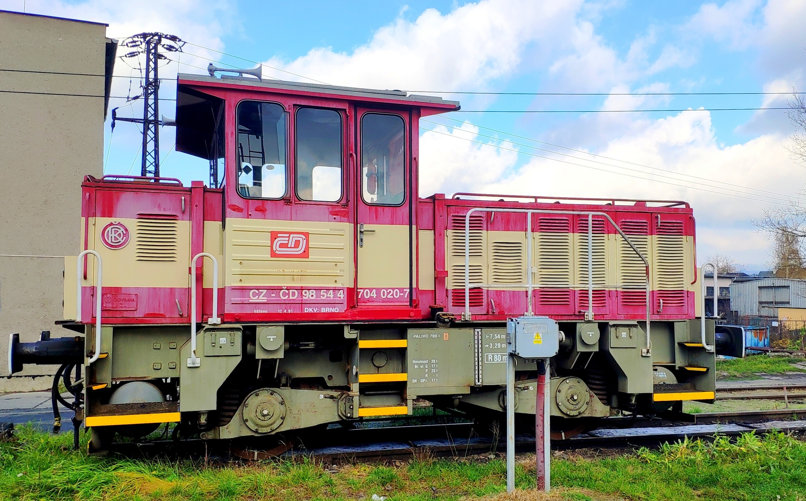
Prostor pneupanelu,
silnoproudý rozvaděč
a baterie 24V
Prostor hnacího soustrojí
Strojvedoucí
Brzdový válec
Hlavní vzduchojem 400 l
Nafta
Uložení nápravy v kyvném rameni

Slide 4
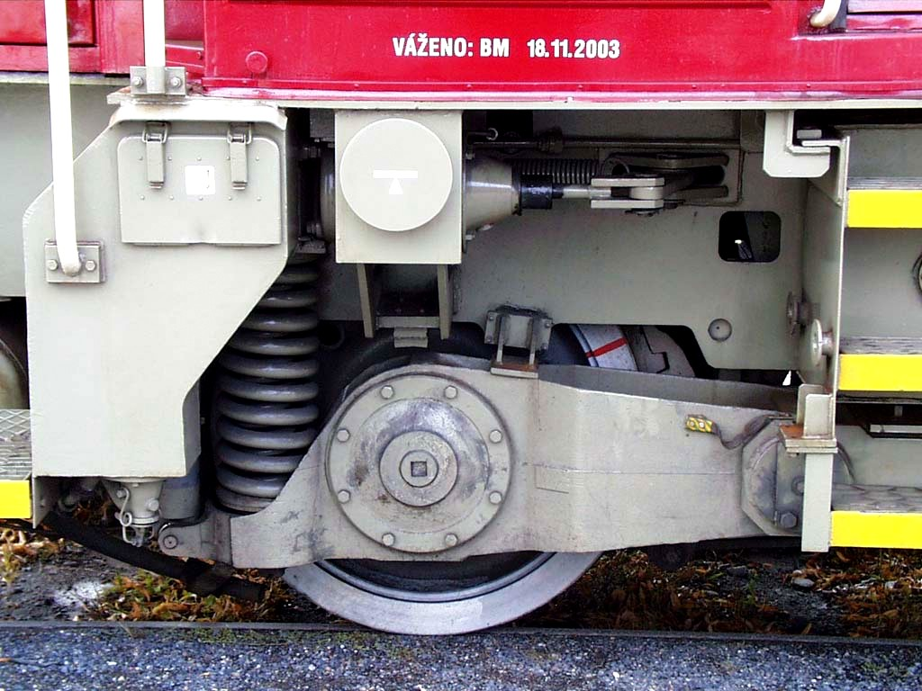
Brzdový válec
Vypružení vinutými pružinami

Slide 5
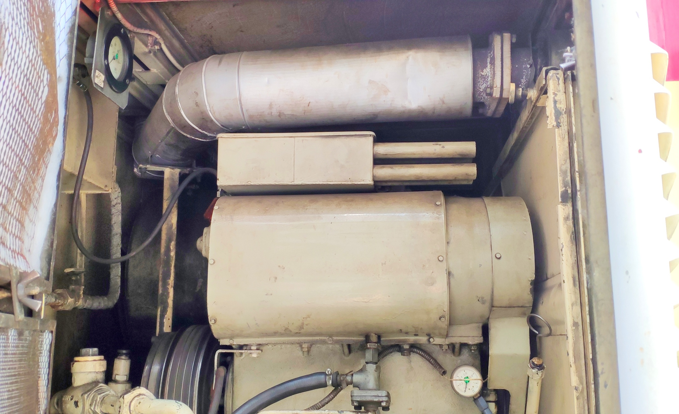
Kompresor 3DSK100
Tlakoměr 1°
Pneumaticky vypínatelná spojka
Tlak mazacího oleje

Slide 6
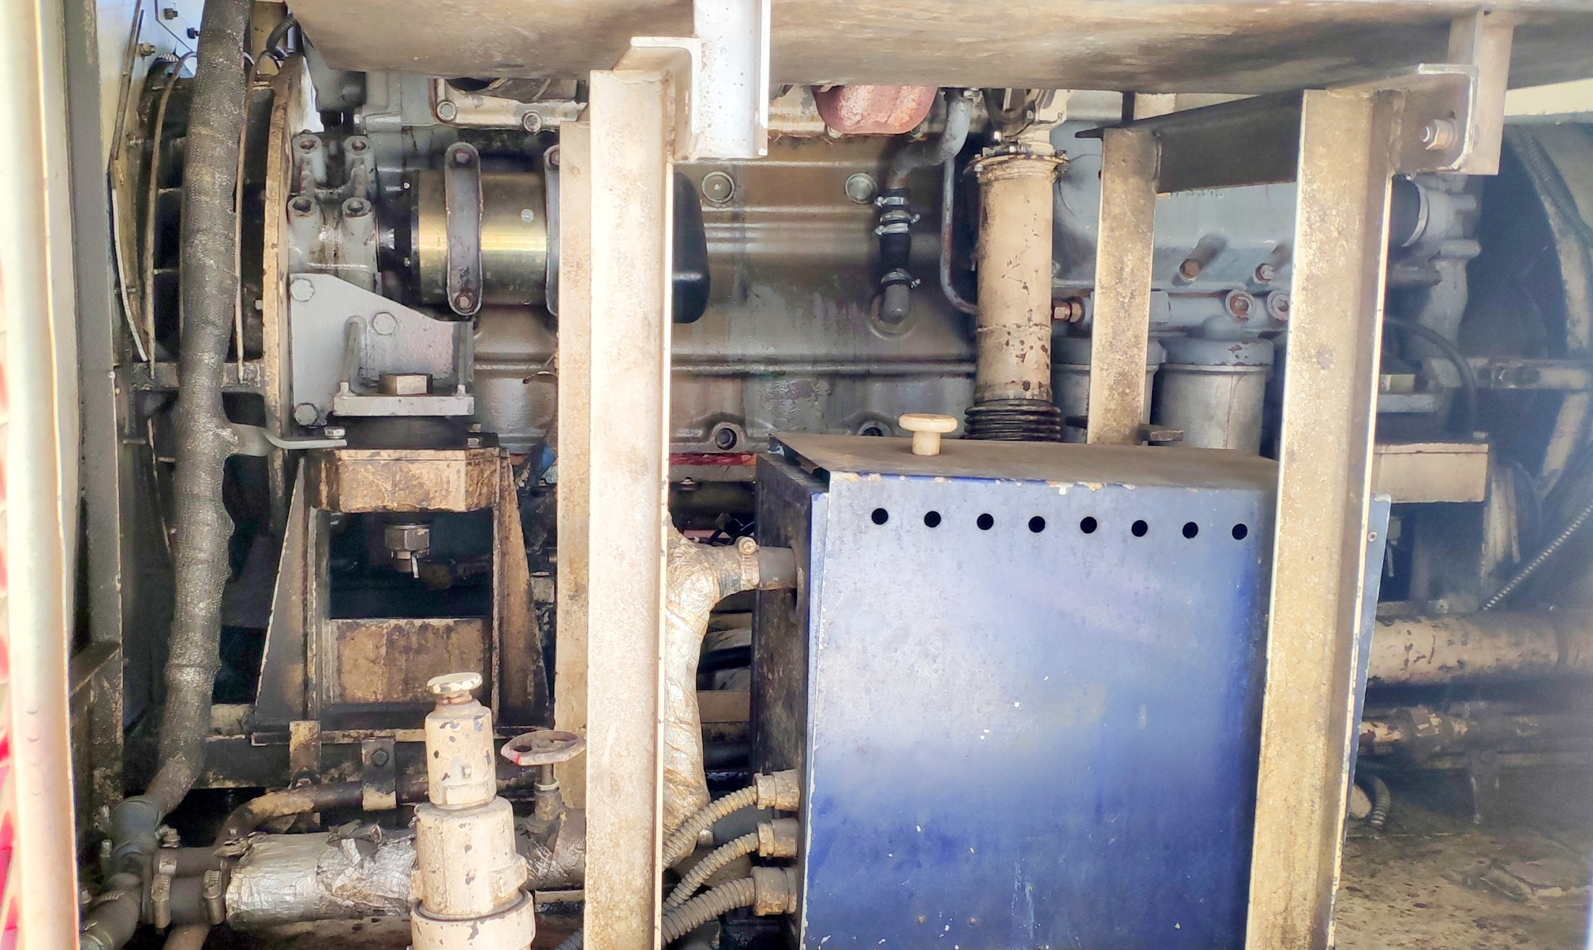
Naftový motor
Startér
Naftový ohřívač
Ventilátor chlazení vodního okruhu

Slide 7
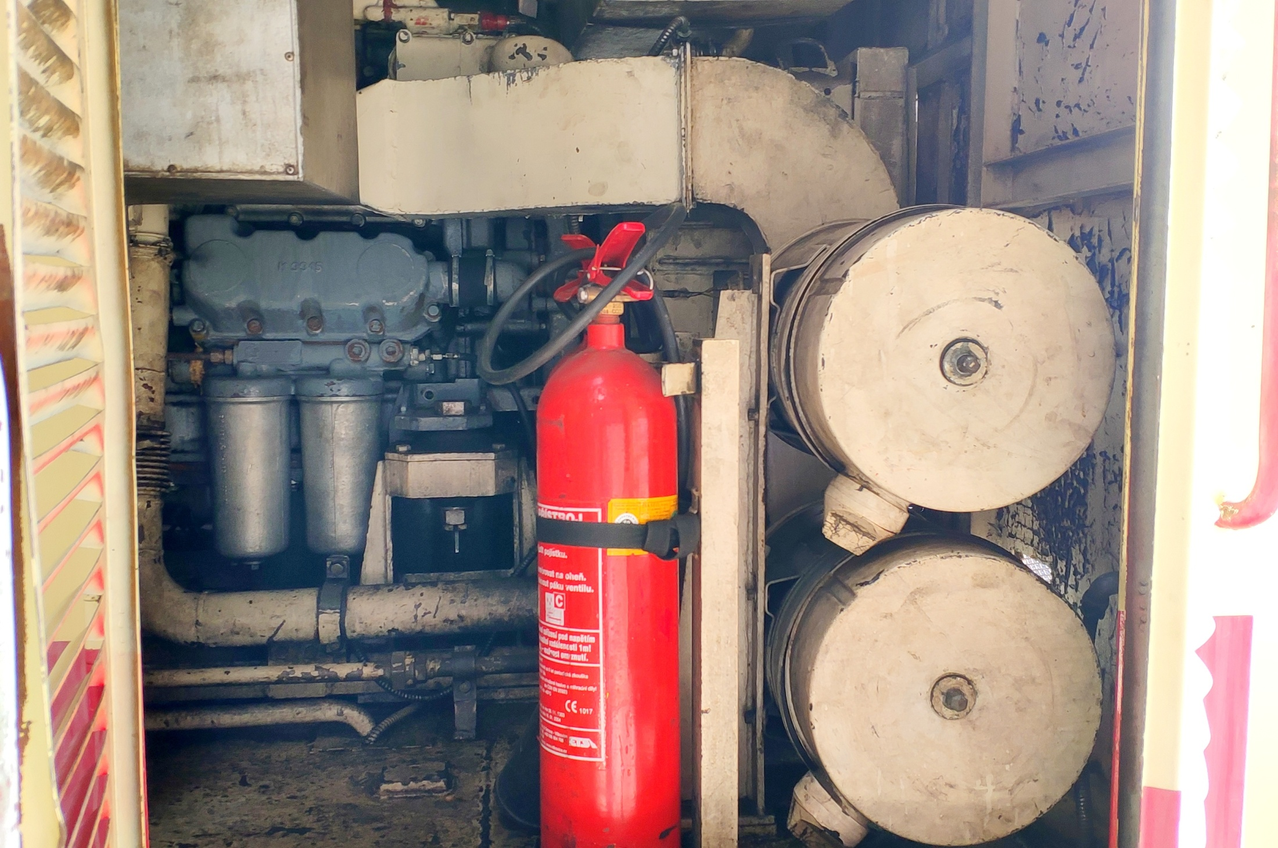
Naftový motor
Sání
Čidlo podtlaku sání

Slide 8
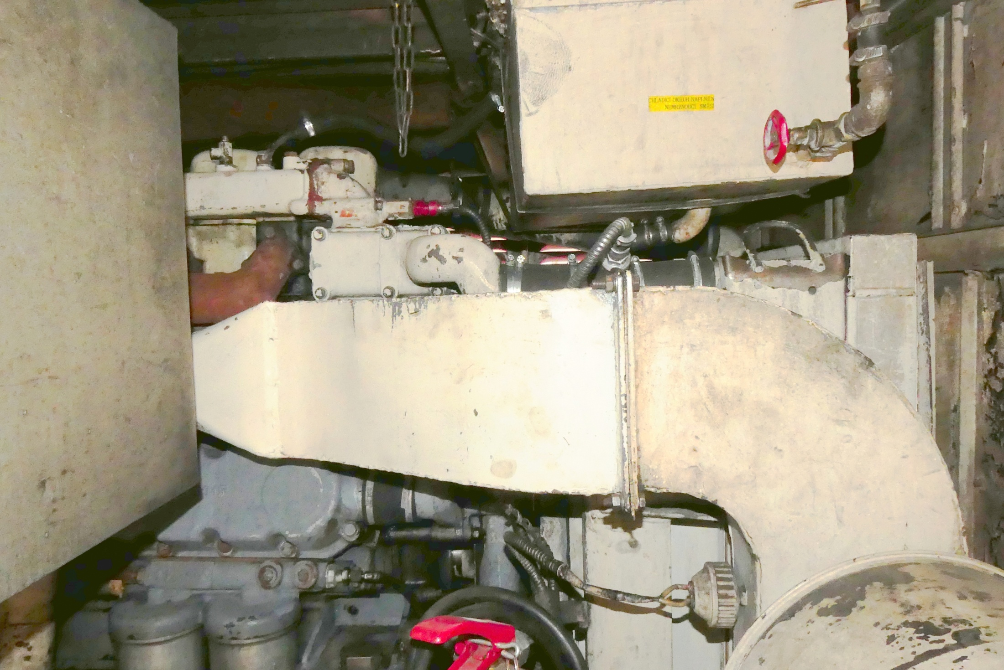
Naftový motor
Chladič vodního okruhu
Vyrovnávací nádrž se stavoznakem
Sání
Čidlo podtlaku sání

Slide 9
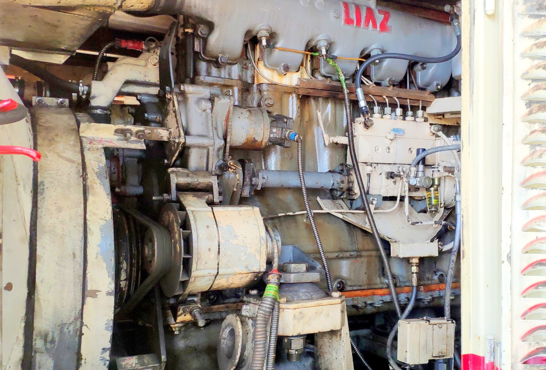
Naftový motor
Žhavící svíčky sání
Chladič vodního okruhu
Snímač otáček motoru
Vstřikovací čerpadlo
Alternátor 24V
Tlakoolejový spínač motoru

Slide 10
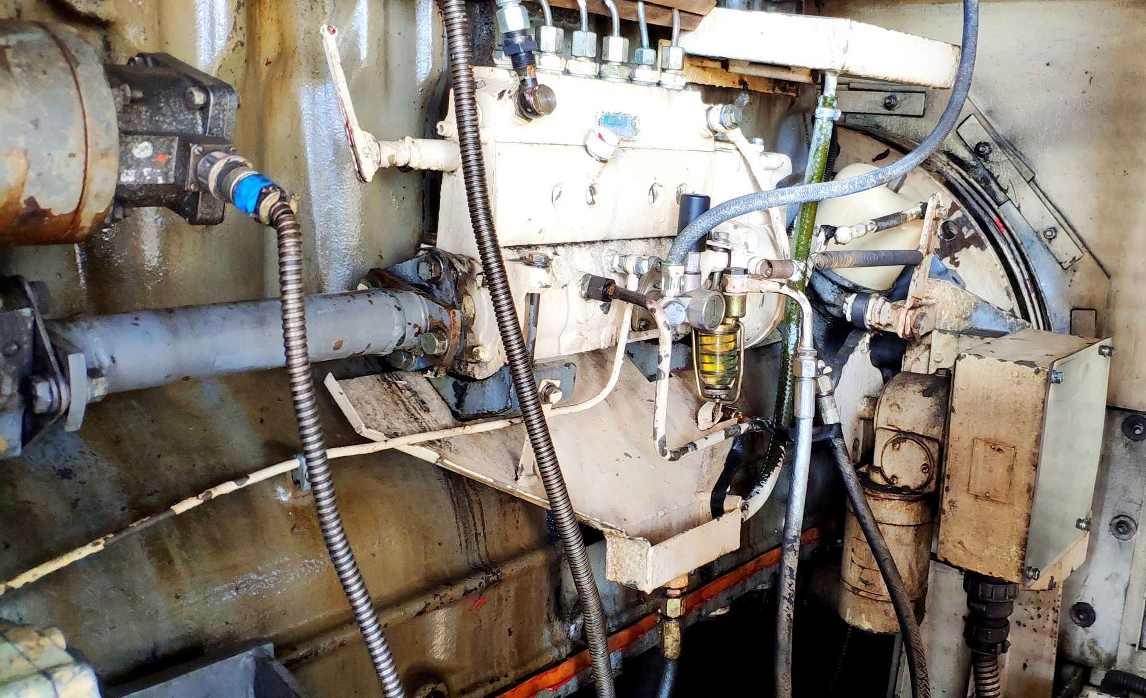
Naftový motor
Vstřikovací čerpadlo
Palivová vačka stavěče otáček
Snímač otáček motoru
Dopravní čerpadlo
Motor stavěče otáček
Doběhový spínač

Slide 11
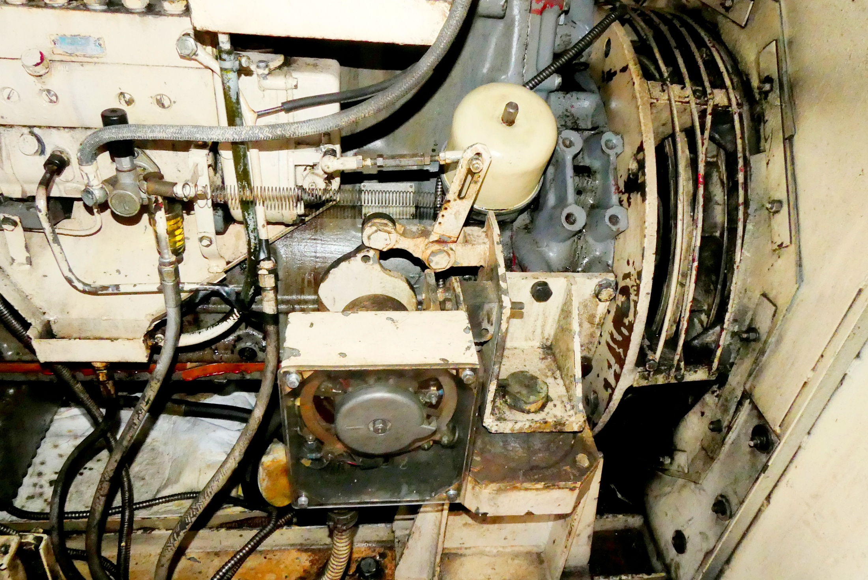
Naftový motor
Vstřikovací čerpadlo
Pružina
Pákové ovládání vstřik.čerpadla
Palivová vačka stavěče otáček
Dopravní čerpadlo
Doběhový spínač

Slide 12
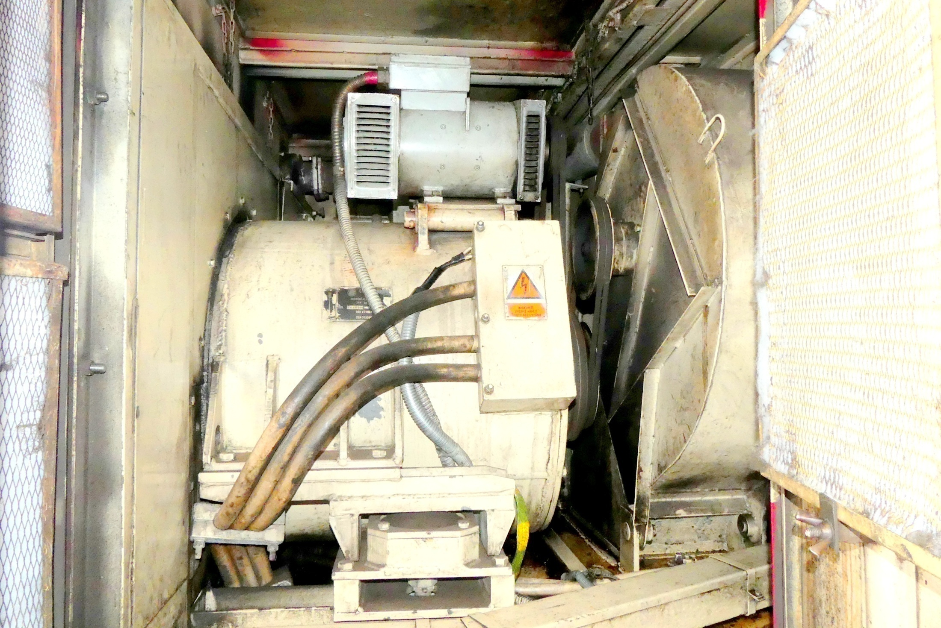
Trakční alternátor
Budič alternátoru
Trakční alternátor
Ventilátor chlazení trakčních motorů

Slide 13
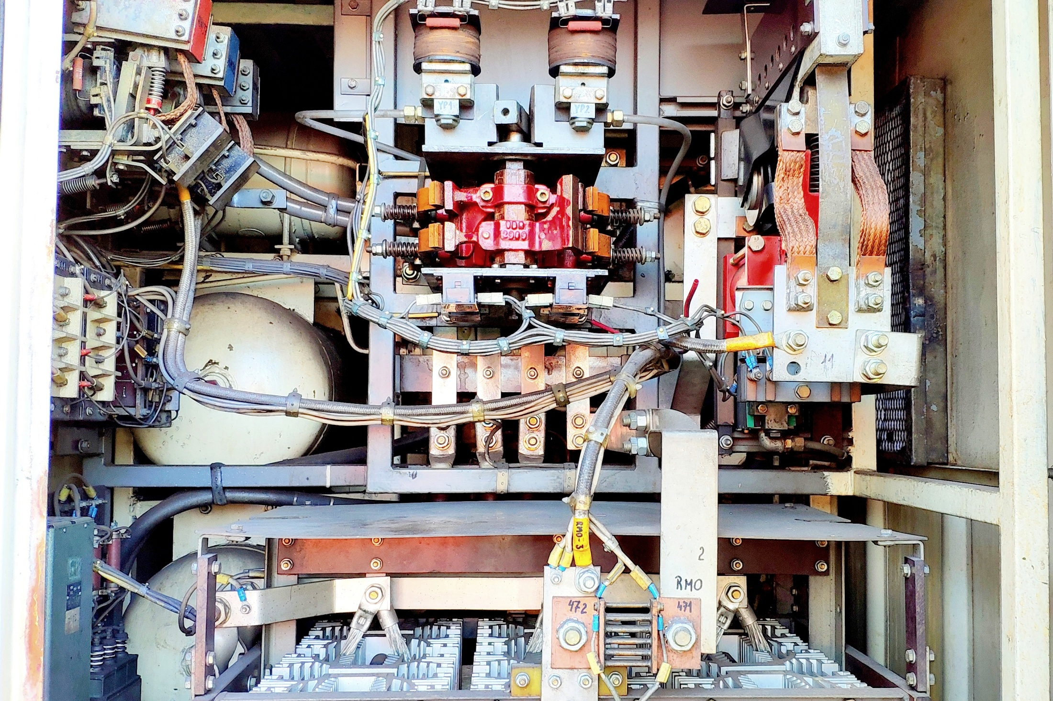
Silnoproudý rozvaděč
Bat.
Pojezd
+pól
KM98
Bat.
Pojezd
-pól
KM97
Šuntovací stykač KM41
Stykač
Trakčních
Motorů KM11
Měnič směru QP
Trakční usměrňovač
Bočník ampérmetru

Slide 14
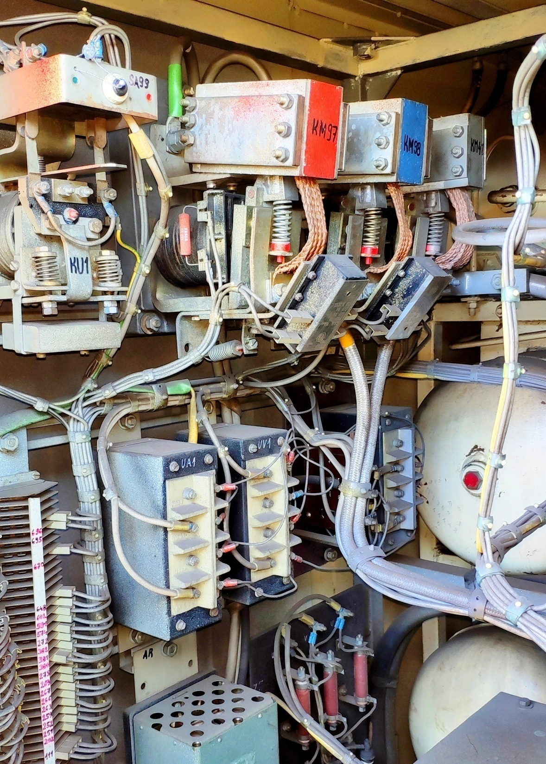
Silnoproudý rozvaděč
Šuntovací stykač KM41
Bat. pojezd –pól KM97
Zemní relé KU1
Bat. Pojezd +pól KM98
Čidlo skluzu US1
Čidlo napětí UV1
Čidlo proudu UA1

Slide 15
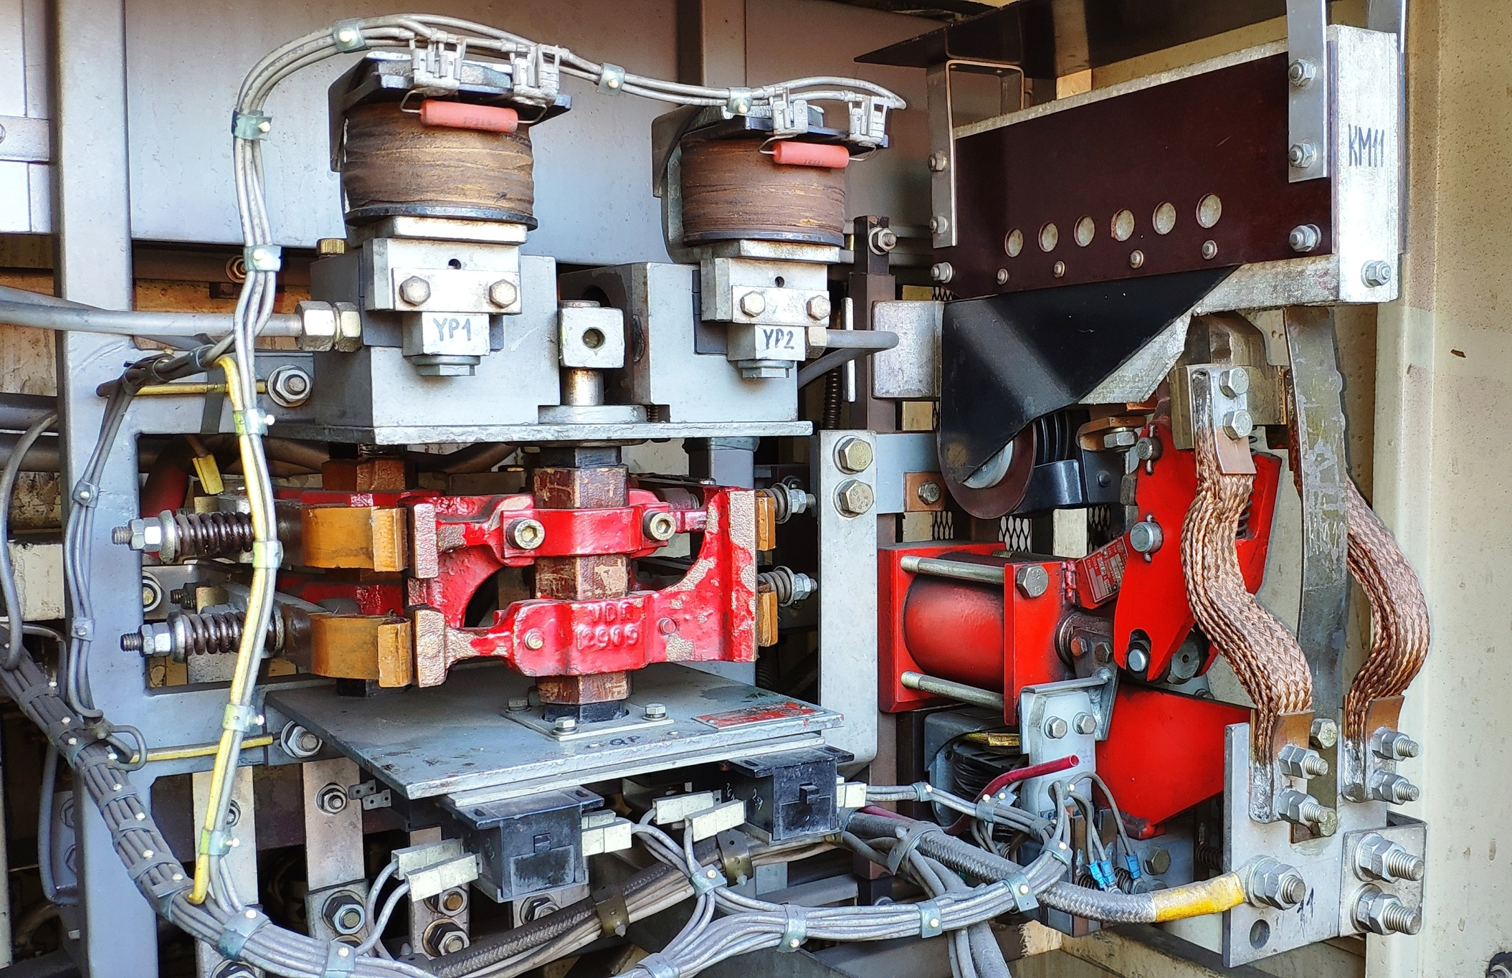
EPV směru P (YP1)
EPV směru Z (YP2)
Stykač
Trakčních
Motorů KM11
Měnič směru QP
Stykač trakčních motorů a měnič směru je ovládán pneumaticky

Slide 16
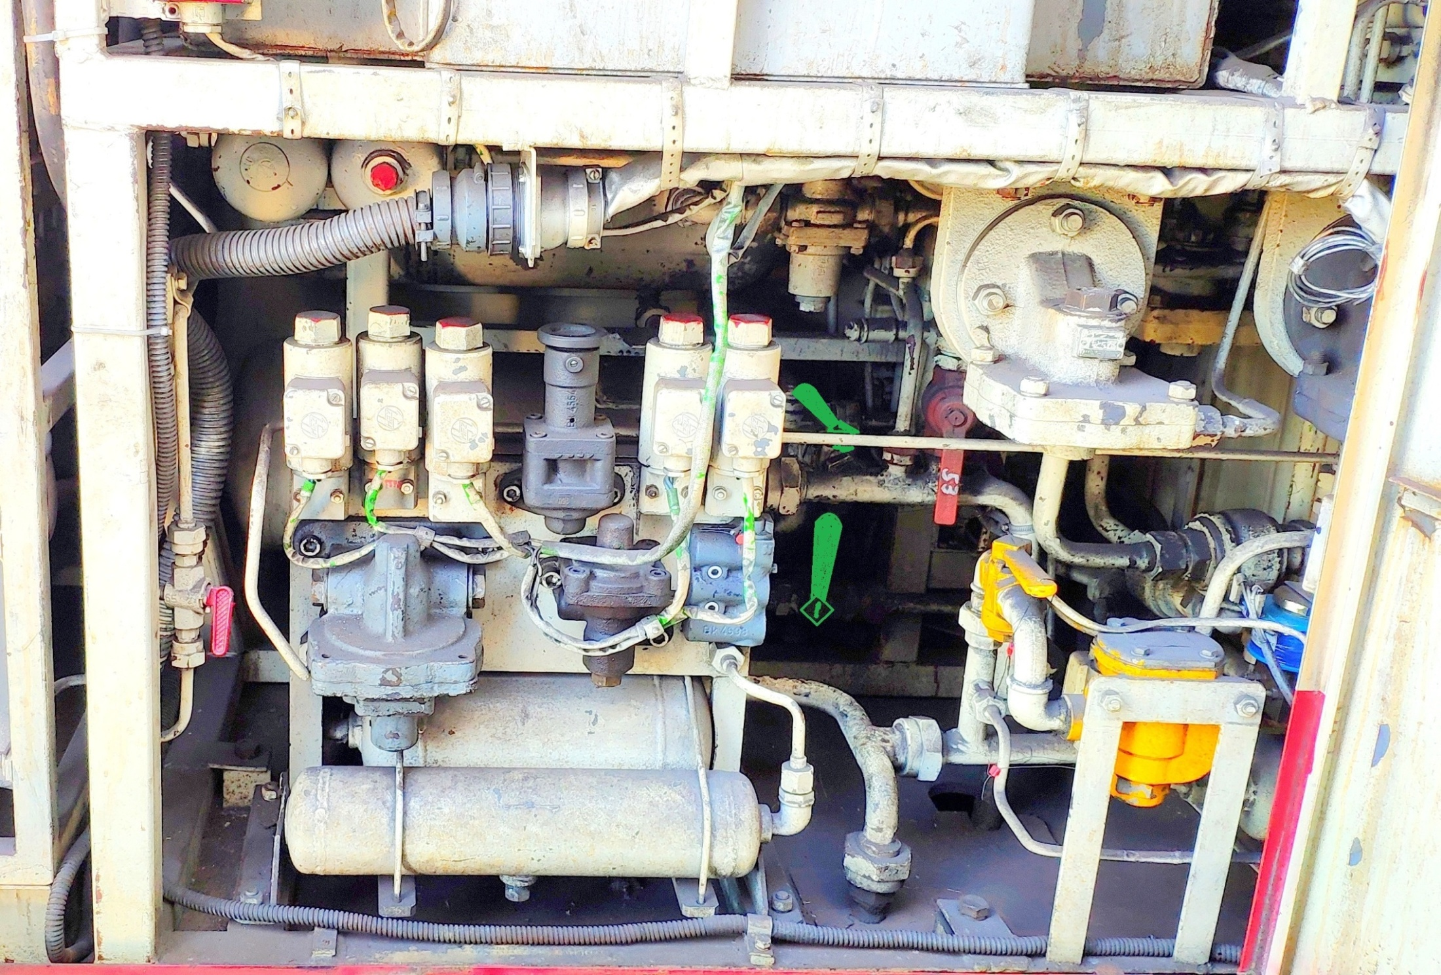
Panel pneumatiky (z čela)
Odstavení přímoč.brzdy a čist. přítlak (53)
NP/zásobovací vzduchojem (52/1)
Tlak.relé čistícího přítlaku (13/3)
Brzdič BSE
Uzavřením je trvale sepnuta spojka kompresoru (49)
Kohout KBS
Propojení HP/NP (52/2)

Slide 17
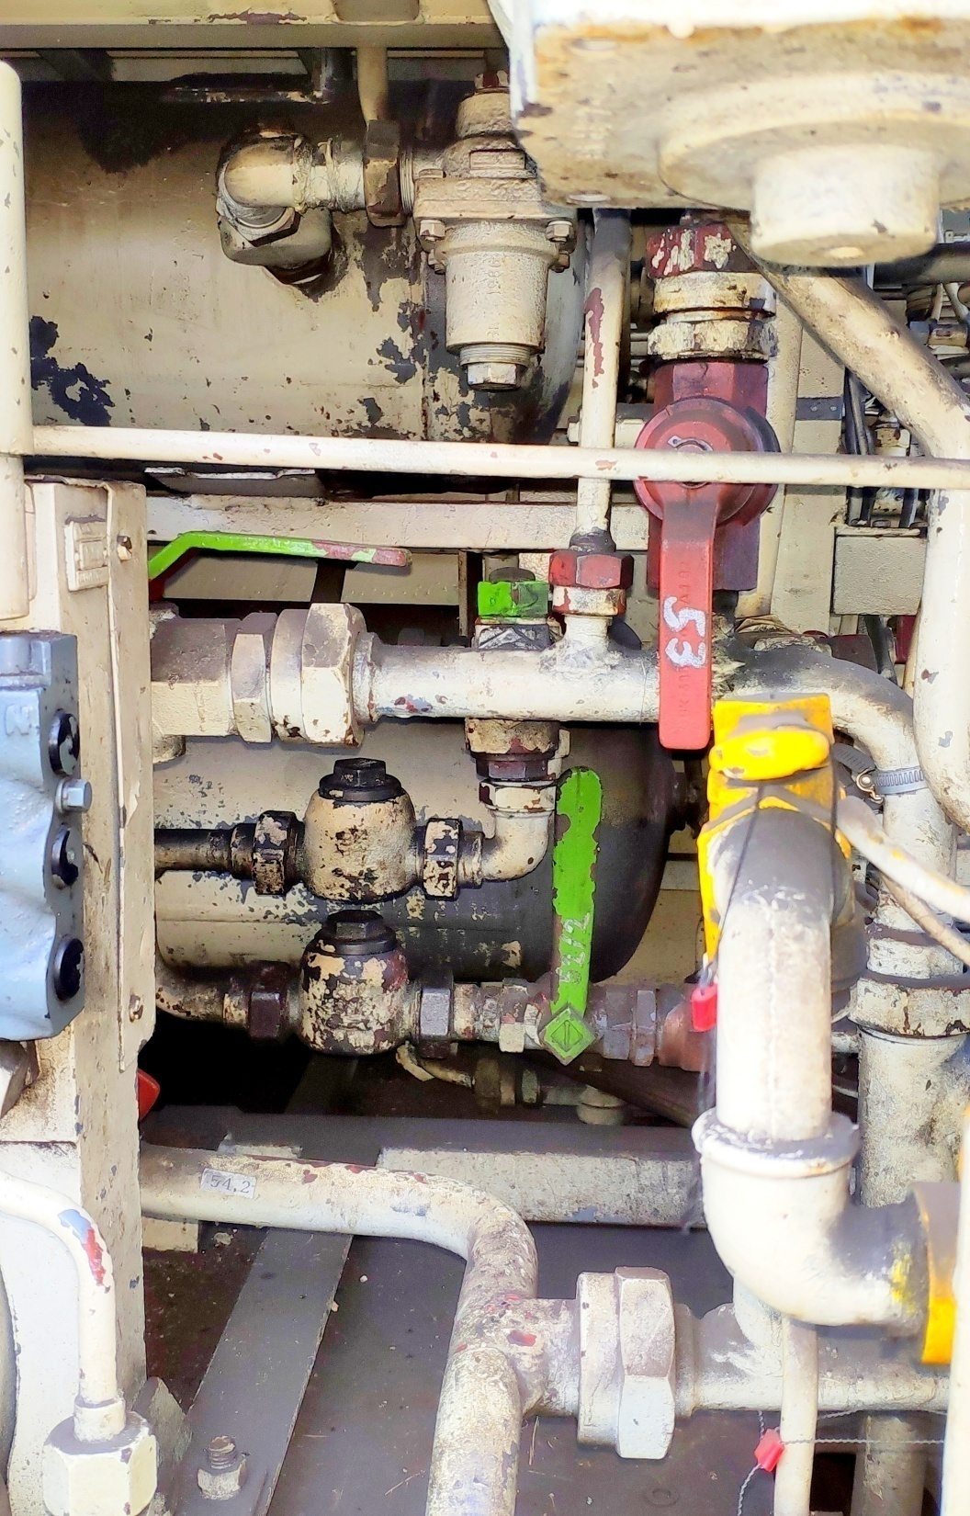
Uzavírací kohout NP/BSE (54/1)
Brzdič BSE
Uzavírací kohout BSE/HP (54/2)

Slide 18
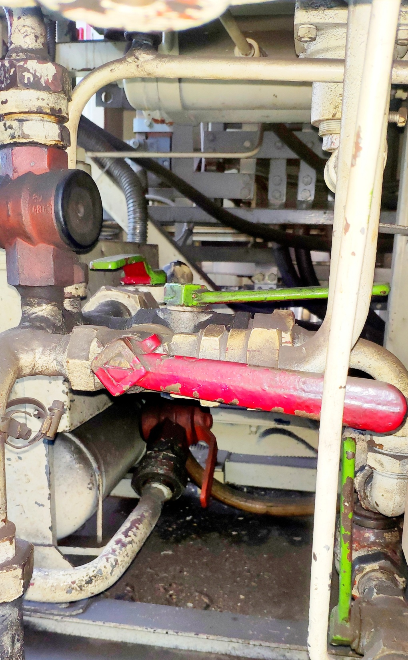
Boční
pohled
na kohouty
za brzdičem
(jsou poněkud ukryty)
Uzavírací kohout NP/BSE (54/1)
Uzavírací kohout BSE/HP (54/2)

Slide 19
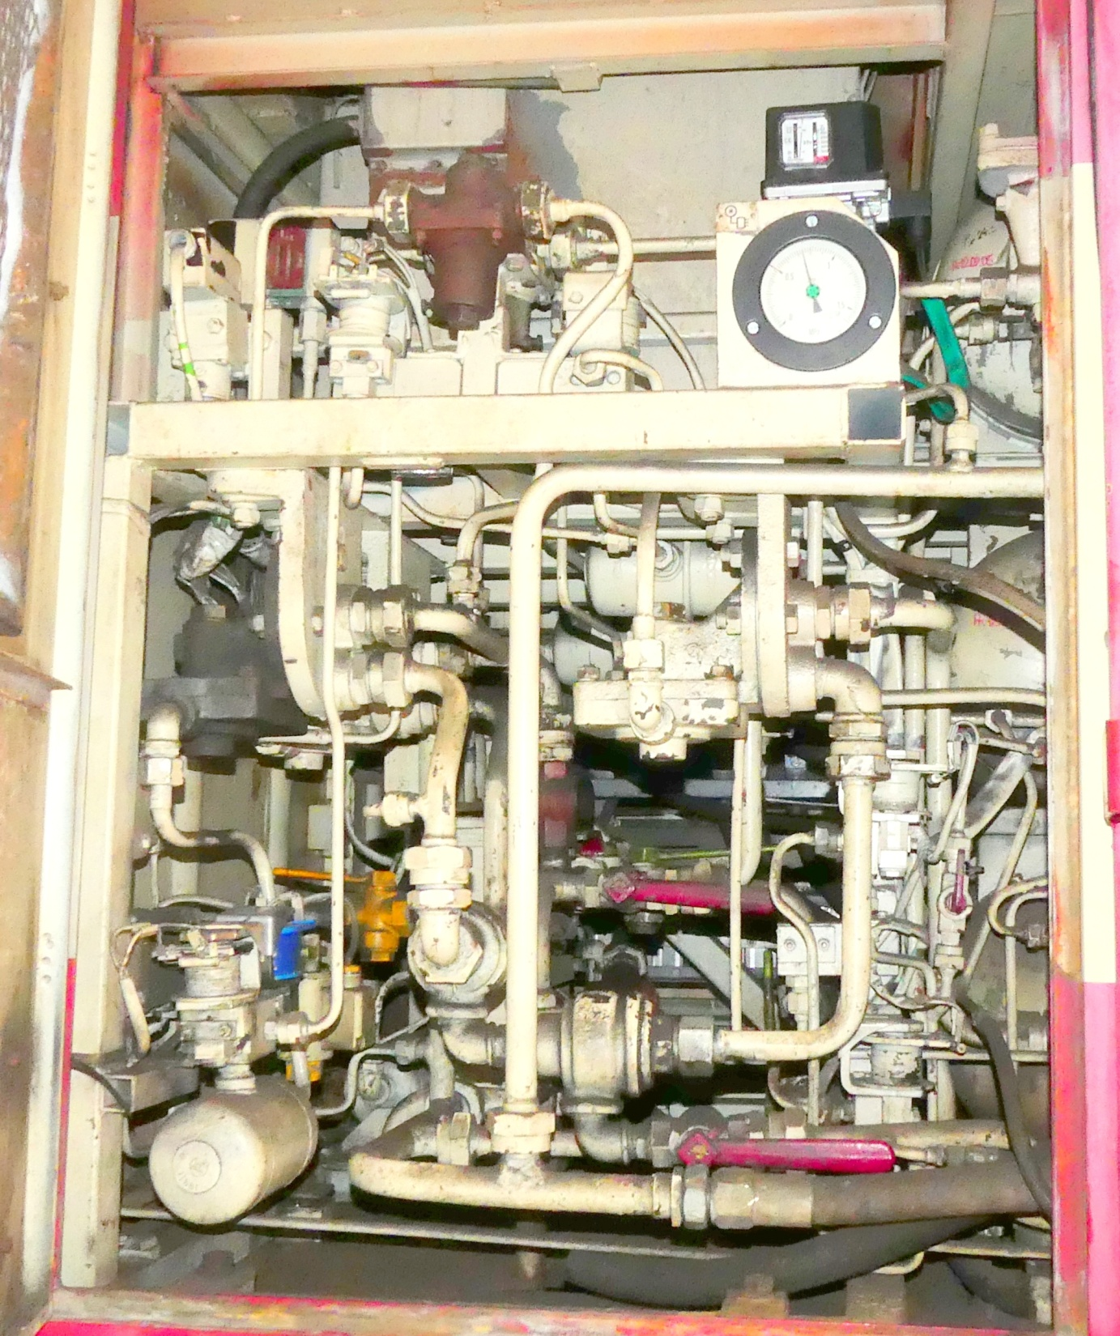
Panel pneumatiky (z boku)
Rozvaděč samočinné brzdy
Tlakoměr přístrojového vzduchojemu (44/4)
TR samočinné brzdy (13/1)
TR přímočinné brzdy (13/2)
EPV odbrzdění (YV72)
Uzavírací kohout k brzdov.válcům (52/4)
Tl.sp.hl.pot. SP1 (panel poruch)
EPV brzdění (YV71)

Slide 20
Tlak přístrojového vzduchojemu (44/4)
Uzavírací kohout k přístrojovému vzduchojemu (52/3)
EPV spojky kompresoru (YV10)
Podvojná přímoč./samoč. (21/1)
EPV spřáhla P (YV51)
Uzavírací kohout k brzdov.válcům (52/4)
Podvojná přímoč./čistící (21/2)

Slide 21
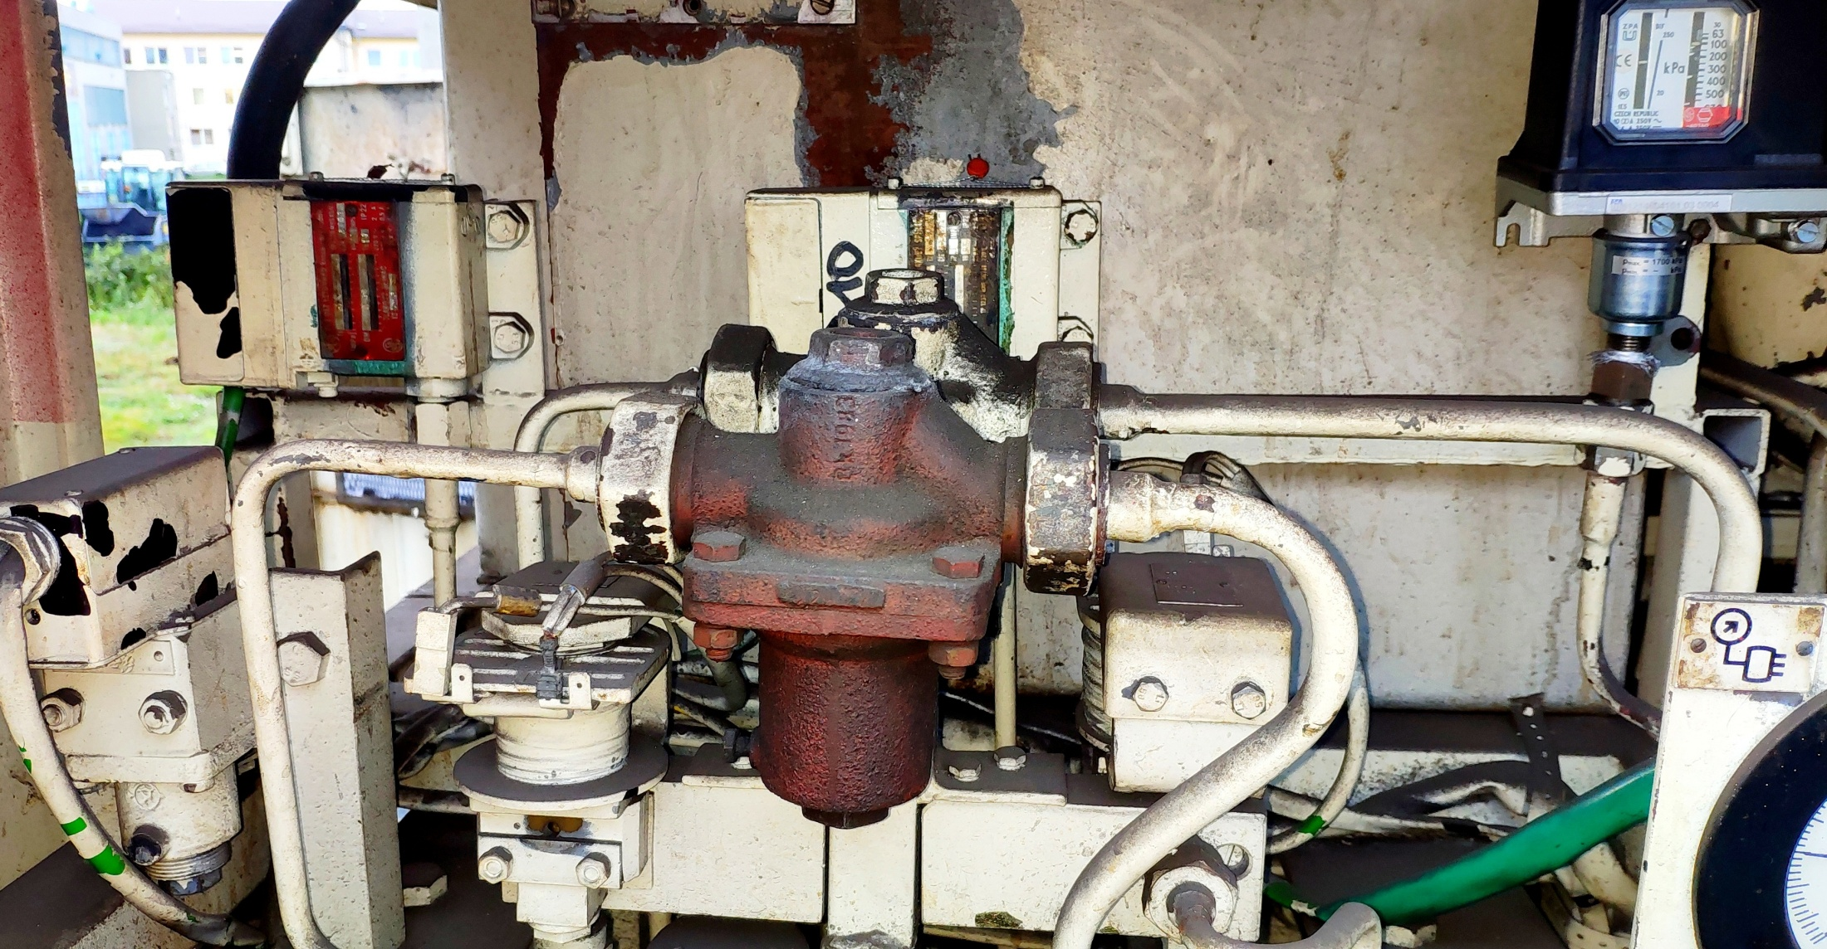
Tl.sp. rychlobrzda SP5 (60) 3-3,6bar
Tl.sp. nap.potr. SP6 (39) 3,5-4,5bar (bat.poj.)
Tl.sp. Kompr. SP10 (37) 8,3-9,8bar
Tl.sp. Blok.brzdy SP2 (59) 0,3bar
Upravovač tlaku (18) 4bar
EPV čist.přítlaku YV83
EPV blok.brzdy YV86

Slide 22
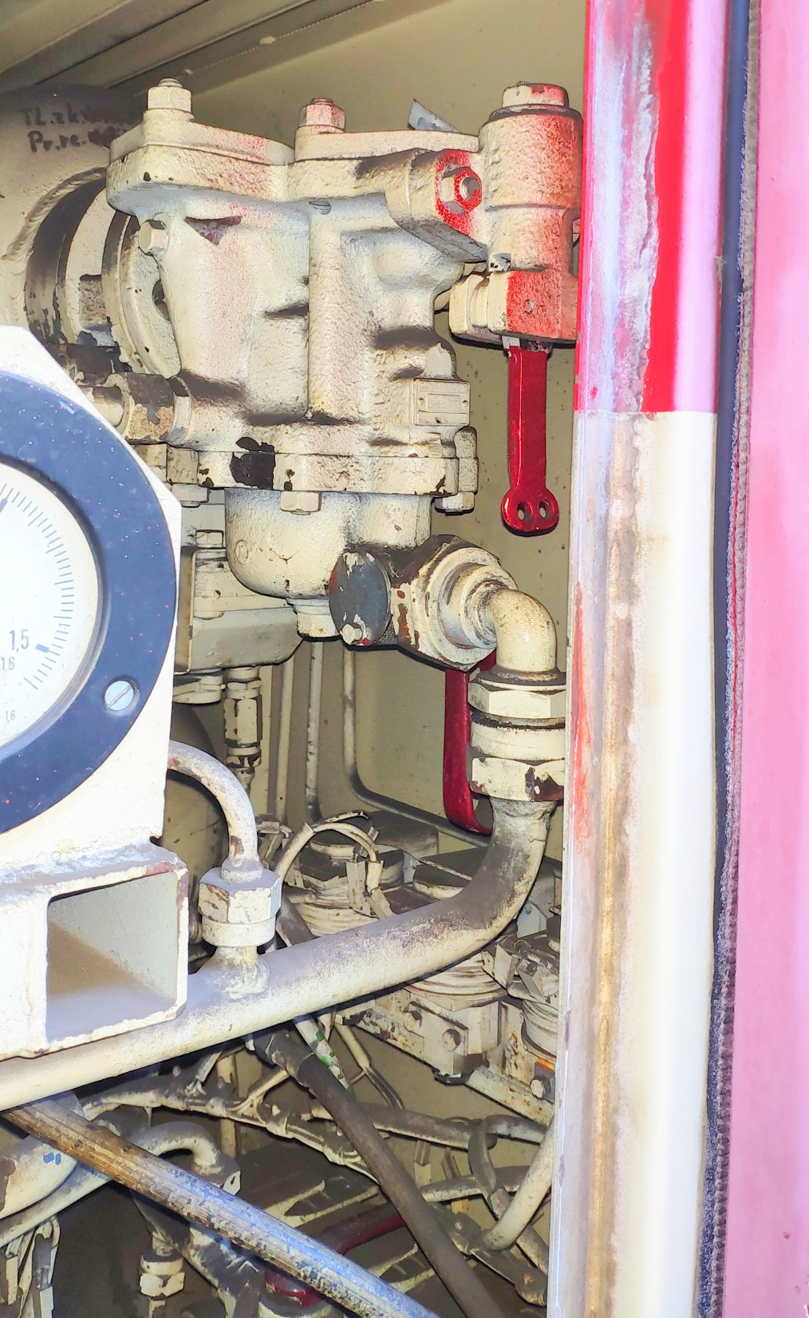
Rozvaděč samočinné brzdy
Odstranění přebití brzdy
Kohout vypnutí/zapnutí
samočinné brzdy
EPV houkaček

Slide 23
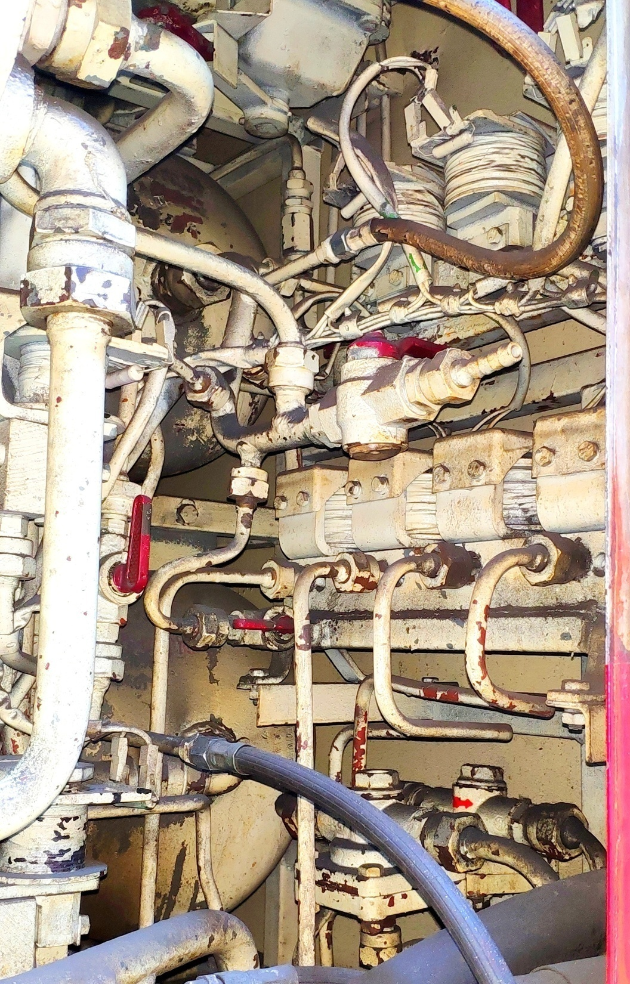
EPV píšťaly (YV40)
EPV houkačky (YV41)
EPV houkačky (YV42)
Vzduch k houkačkám (49/2)
EPV spřáhla Z (YV52)
EPV odkalování (YV93)
EPV pískování Z (YV32)
EPV pískování P (YV31)
Vzduch k pískování (49/3)
Vzduch k EPV směru a stykači TM (36)

Slide 24
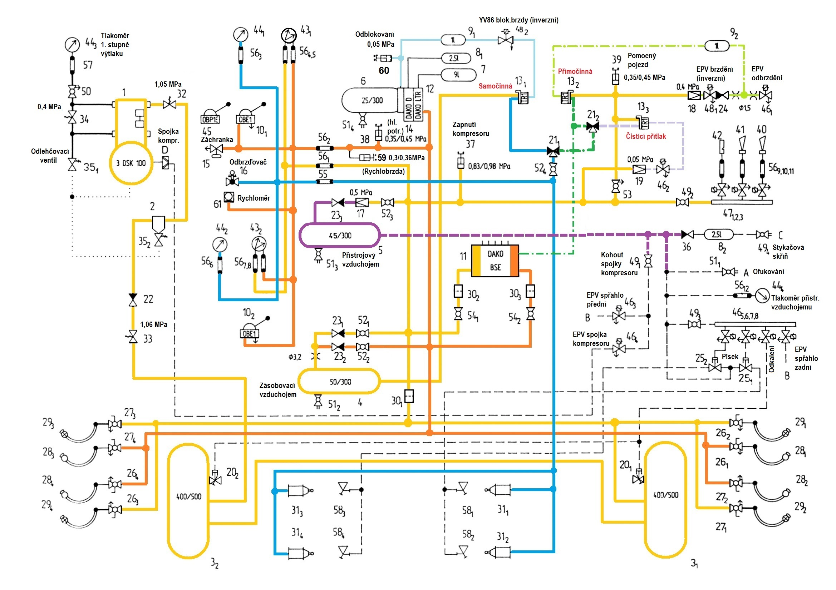

Slide 25
